Slide 1
Container
Kwaliteitsmanagement

Slide 2
Kwaliteitsmanagement............les 4
Onderwerpen
Herhaling lessen.
Voortgang Eindwerkstuk.
INK model (vijf kenmerken).
INK model (organisatie).
Opdracht

Slide 3
Herhaling.................................les 3
Toepassing van het INK model.
De veranderwielen (PDCA en IMWR cirkel).
Wat is een proces en soorten van processen.
RASCI tabel

Slide 4
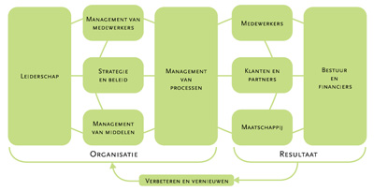
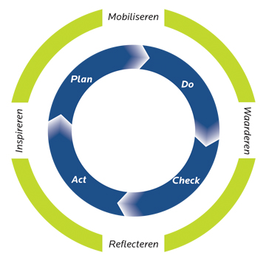
INK model.......Organisatie
Management van processen:
Strategie en beleid:
Management van medewerkers:
Management van middelen:
Leiderschap:
Twee veranderwielen
1) Deming cirkel.
2) IMWR cirkel.

Slide 5
INK model.................................Organisatie
Strategie en beleid
De manier waarop de onderneming haar visie en missie vertaalt naar ambities en te behalen resultaten voor alle groepen belanghebbenden.
Hier is de concretisering in beleid, plannen en budgetten.
Basis is de interne en externe oriëntatie die aan de strategie ten grondslag ligt. De wijze van communicatie in en buiten de organisatie.

Slide 6
INK model.................................Organisatie
Visie en missie,
strategie en beleid
Een voorbeeld:
Visie: - Als we zo doorgaan met het vernietigen van de regen-
wouden, dan wordt de planeet onleefbaar.
Missie: - Stop het kappen van bomen in de regenwouden.
Strategie: - Maak de mensen bewust (campagnes).
- Verbiedt de invoer van hardhout.
- Ontwikkel een andere bestaansmogelijkheid voor de
plaatselijke boeren.
- Vernietig alle kettingzagen ☺
Beleid: - Spelregels voor de gekozen strategie (wat mag/moet
wel of niet).
- Beschikbaarheid van de middelen (welke, hoeveel).
- tijdspad (planning).

Slide 7
INK model.................................Organisatie
Management van processen
De manier waarop de organisatie in het verlengde van strategie en beleid haar processen identificeert, ontwerpt, beheerst en , waar nodig , verbetert of vernieuwt.
De effectiviteit voor in- en externe klanten is een belangrijke graadmeter voor succes. Management van processen omvat tevens aandacht voor de specifieke eisen en mogelijkheden van de professional.

Slide 8
INK model..................................Organisatie
Management van medewerkers
De manier waarop de organisatie in het licht van de visie en missie de kennis en inzet van de medewerkers maximaal benut.
Hen inspireert en erkenning, respect en waardering geeft voor hun inzet, behaalde resultaten en bijdragen aan verbetering en vernieuwing.

Slide 9
INK model..................................Organisatie
Management van middelen
De manier waarop de organisatie ervoor zorgt dat de middelen beschikbaar zijn die de realisatie van de strategie vergt.
De manier waarop middelen worden aangewend om de activiteiten efficiënt en effectief uit te voeren. Daarbij gaat het om geld, kennis, technologie, materialen en diensten.

Slide 10
INK model..................................Organisatie
Leiderschap
De manier waarop de leiding de organisatie op koers houdt en inspireert tot voortdurende verbetering. Door het definiëren van de bestaansredenen en de unieke kracht van de organisatie.
Met een visie op de toekomstige ontwikkelingen en de leerervaringen die in dialoog met belanghebbenden wordt gevormd.

Slide 11
Organisaties..............................structuren
Management
Verticaal organiseren
de hark
Hierarchie heeft gelijk
Statisch
Managementlagen
Je taak doen
Binnen afdelingsmuren
werken
Afdeling A
Afdeling B
Afdeling C
Functionele structuur.
Traditionele manier waarop organisaties zijn opgebouwd.

Slide 12
Organisaties..............................structuren
Leverancier
Klant
Horizontaal organiseren
Processtromen
Proces heeft gelijk
Dynamisch
Platte organisatie
Resultaat behalen
Multidisciplinaire teams
Proces structuur.

Slide 13
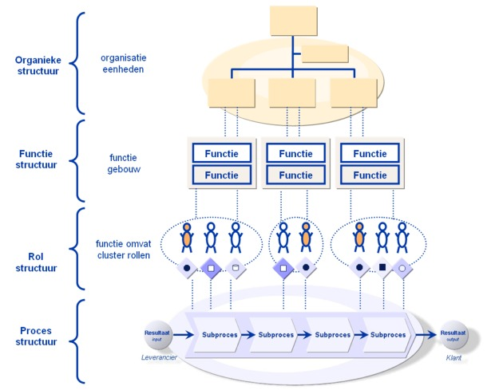
Organisaties..............................structuren
Proces en functionele structuur in één organisatie.

Slide 14
Het INK Model...................vijf kenmerken van een kwalitatief gezonde organisatie.
Inspirerend leiderschap.
Bouwen op vertrouwen
Samenwerking
Resultaatgerichtheid
Continu verbeteren & vernieuwen.
Twee veranderwielen
1) Deming cirkel.
2) IMWR cirkel.

Slide 15
Het INK model...................vijf kenmerken van een kwalitatief gezonde organisatie.
Inspirerend leiderschap
De leiding bepaalt een uitdagende koers en draagt de koers uit. De leiding luistert, inspireert en mobiliseert. Leiders dagen iedereen uit het beste te geven. Leiders gaan de consequenties, ook voor zichzelf, niet uit de weg, zijn integer* en houden vol.
*) Integer.
open zijn, eerlijk, handelen uit overtuiging, zonder vooroordeel of veroordeling.
Integer handelen zegt altijd iets van je grondhouding, je eigen innerlijke diepste overtuiging

Slide 16
Het INK model...................vijf kenmerken van een kwalitatief gezonde organisatie.
2) Bouwen op vertrouwen
Iedere medewerker kent zijn bijdrage aan het eindresultaat en heeft de mogelijkheid zich hiervoor voldoende te bekwamen.
Cultuur en competenties geven de basis voor vertrouwen. De organisatie zoekt feedback van belanghebbenden, is open over haar resultaten en voert hierover met hen de dialoog.

Slide 17
Het INK model...................vijf kenmerken van een kwalitatief gezonde organisatie.
3) Samenwerking
Leiding en medewerkers nemen gezamenlijk verantwoordelijkheid voor het te behalen succes. Persoonlijke doelen en organisatiedoelen zijn op elkaar afgestemd. Met partners in netwerken wordt gezocht naar toegevoegde waarde voor het geheel.

Slide 18
Het INK model...................vijf kenmerken van een kwalitatief gezonde organisatie.
4) Resultaatgerichtheid
De leiding en medewerkers zijn gericht op het behalen van de afgesproken resultaten voor alle belanghebbenden.
De inspanningen zijn daardoor evenwichtig en doelgericht.
Op basis van resultaten en veranderingen in de omgeving worden ambities en doelen bijgesteld.

Slide 19
Het INK model...................vijf kenmerken van een kwalitatief gezonde organisatie.
5) Continu verbeteren en vernieuwen
Er is tijd en aandacht voor evaluatie en reflectie.
Er is openheid over resultaten en een cultuur gericht op verbeteren.
De organisatie kijkt kritisch naar zichzelf en haar omgeving, waardoor stapsgewijs wordt verbeterd en/of (fundamenteel) wordt vernieuwd.

Slide 20
Het INK model............ conditie organisatie Diagnose model
Hoe gezond is mijn organisatie?
Wat zijn de verschijnselen?
Hoe vind ik de oorzaak?
Wat is het risico?
Wat moet ik doen om veranderingen te realiseren?

Slide 21
Het INK model..............conditie organisatie
Positiebepaling
Quick scan
Audit
Diagnose stellen.
Beoordelen resultaten diagnose.
Beslissen
Indien nodig veranderen (verbeteren, vernieuwen).
Zelfevaluatie

Slide 22
Diagnose stellen bij een organisatie
Doel:
Het doel hiervan is het vormen van een gezamenlijk oordeel over de sterke punten en verbeter-mogelijkheden van de organisatie als geheel.

Slide 23
Diagnose stellen bij een organisatie (vervolg)
Instrumenten:
Quick scan
Positiebepaling
Zelf evaluatie
Audit

Slide 24
Opdracht.............................les 4
Tekenen organisatie plaatje
Uitvoeren Quick scan `organisatiekant`.

Slide 25
Samenvatting

Slide 26
Einde Les
Vragen
?

